Slide 1
Au, Boli….

Slide 2
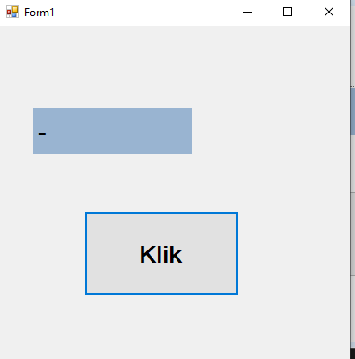
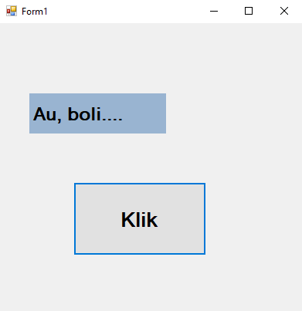
Prvotna resitev

Slide 3

Ključne rešitve
Pri programu nastavimo, da ko kliknemo na gumb se na Izpis nekaj izpiše.

Slide 4
Dodatne zahteve
Naredi še en gumb, ki naj ima text “KLIKNI POMOČ”
Ko kliknemo na ta gumb se na zaslon izpiše “Ne boli me več, hvala!”
Ob kliku na katerikoli gumb, naj se začne čas odštevati. Na Okno naj se izpisuje Koliko časa imaš za klikniti drugi gumb(KLIKNI POMOČ), če ga ne se program sam zapre, če ja dobiš dodatnih 5 sekund.

Slide 5
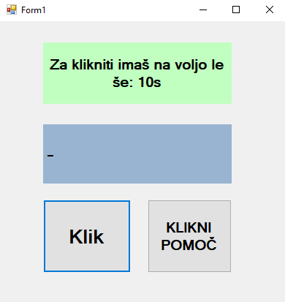
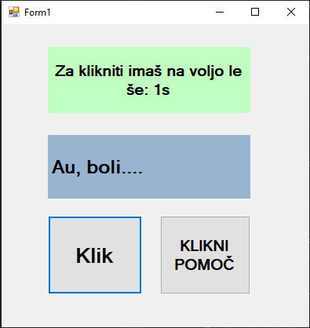
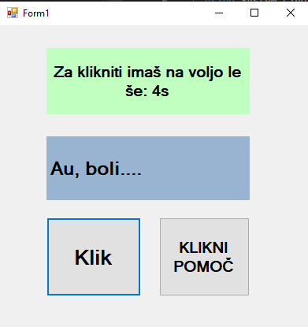
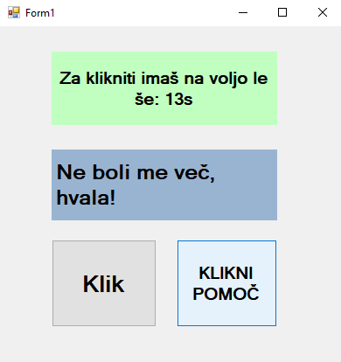
Rešitev
Če kliknemo “Klik” se pomanšuje čas, ko doseže 0s, se sam zapre
Če kliknemo “KLIKNI POMOČ” se izpiše nekaj drugega na zaslon in dobimo 10s več

Slide 6
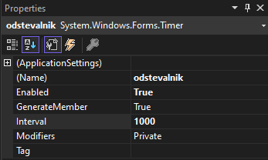
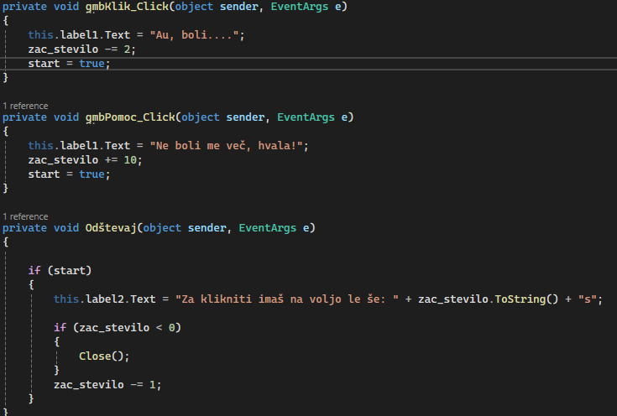
Ključne rešitve
Nastavimo timer, ki bo odšteval 1000ms oz 1s
-Pripravo spremenljivko bool start, ki nam bo omogočala start igre
-Če kliknemo na gumb klik izgubimo 2sekundi če pa na pomoc dobimo 10 sekund
- V odštevaj pa ko se postavi start na true, se zacne odštevati čas, ko le ta doseže 0, se program zapre.

